Slide 1
课题导入
MUBIAOYINLING
地表受热不均—热力环流（小尺度）
极地与赤道受热不均
假设地表性质均一、地球不自转
单圈环流
假设地表性质均一、地球自转
三圈环流（全球尺度）

Slide 2
地理一轮复习
气压带、风带及其对气候的影响
高三地理组
程辰
2020年9月

Slide 3
目标引领
MUBIAOYINLING
1.从时空综合的角度分析气压带、风带的空间分布、随季节的移动规律；
2.从要素综合的角度分析气压带、风带的分布及移动对气候产生的影响；

Slide 4
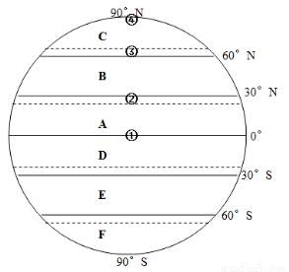
自主学习——基础知识回顾
ZIZHUXUEXI
问题1.请自己画图完成全球气压带、风带（写清楚名称、画风向、侧面画出三圈环流）
问题2.根据所画三圈环流说出各气压带、风带的气流运动方向、成因、干湿性质？

Slide 5
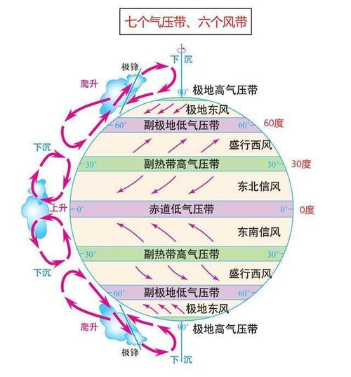
自主学习——基础知识回顾
ZIZHUXUEXI
问题1.请自己画图完成全球气压带、风带（写清楚名称、画风向、侧面画出三圈环流）

Slide 6
自主学习——基础知识回顾
ZIZHUXUEXI
问题2.根据所画三圈环流说出各气压带的气流运动方向、成因、干湿性质？
气压带 | 运动方向 | 成因 | 性质
赤道低气压带
副热带高气压带
副极地低气压带
极地高气压带
上升
空气受热膨胀上升
湿润
下降
空气在高空堆积，密度增大，被迫下沉
干燥
上升
低纬暖空气较轻，被迫抬升
湿润
下降
空气遇冷收缩下沉
干燥
思考.为什么上升气流多为湿润，下沉气流多为干燥？风带有没有类似的干湿性质？
上升空气遇冷，水汽易凝结，湿润
下沉空气遇热，水汽易蒸发，干燥

Slide 7
思考.为什么上升空气多为湿润，下沉空气多为干燥？风带有没有类似的干湿性质？
上升空气遇冷，水汽易凝结，湿润
空气从低纬向高纬运动遇冷，湿润
下沉空气遇热，水汽易蒸发，干燥
空气从高纬向低纬运动遇热，干燥

Slide 8
从全球来讲大气环流把热量和水汽从一个地区输送到另一个地区，使高低纬度之间、海陆之间的热量和水分得到交换，是各地天气变化和气候形成的重要因素。一般而言，不同的气压带和风带控制下的地区会形成不同的气候。

Slide 9
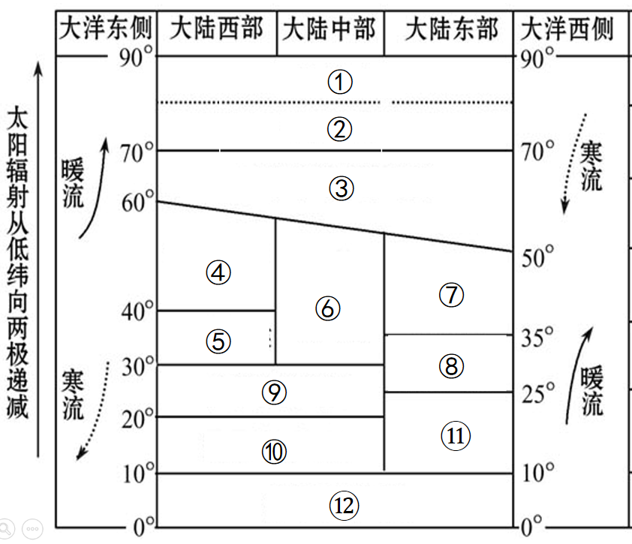
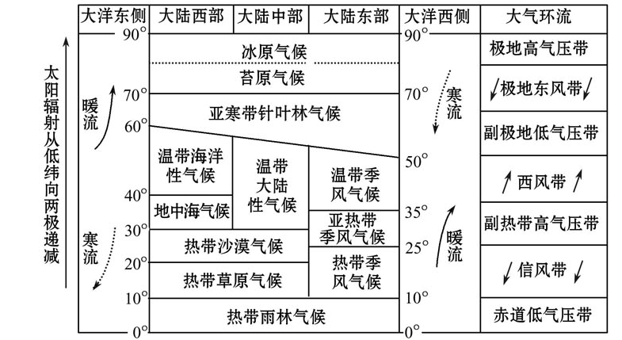
引导探究—气压带、风带对气候的影响
YINDAOTANJIU
问题1.回忆并填写完成世界气候理想分布图？
问题2.据世界气候理想分布图找出影响下列气候（亚寒带、极地气候不考虑）的气压带、风带类型，并说明受其影响下的气候特征（给出依据）？

Slide 10
引导探究—气压带、风带对气候的影响
YINDAOTANJIU
问题2.据世界气候理想分布图找出影响下列气候（亚寒带、极地气候不考虑）的气压带、风带类型，并分析受其影响下的气候特征（给出依据）？

Slide 11
引导探究—气压带、风带对气候的影响
YINDAOTANJIU
问题2.据世界气候理想分布图找出影响下列气候（亚寒带、极地气候不考虑）的气压带、风带类型，并分析受其影响下的气候特征（给出依据）？
①热带雨林气候
A.分布位置 ：
南北纬10°之间
B.气压带、风带：
常年受赤道低气压带控制
C.气候特征：
全年多雨
D.判断依据 ：
赤道低气压带盛行上升气流，降水机率大

Slide 12
引导探究—气压带、风带对气候的影响
YINDAOTANJIU
问题2.据世界气候理想分布图找出影响下列气候的气压带、风带类型，并分析受其影响下的气候特征（说明判断依据）？
②热带草原气候
A.分布位置 ：
南北纬10°-20°之间
B.气压带、风带：
赤道低压带和信风带交替控制
C.气候特征：
干季少雨，湿季多雨
D.判断依据 ：
赤道低气压带盛行上升气流，降水偏多；
问题：为什么能够判断出热带草原气候区是气压带和风带交替控制？你有什么依据？
气压带、风带存在季节移动

Slide 13
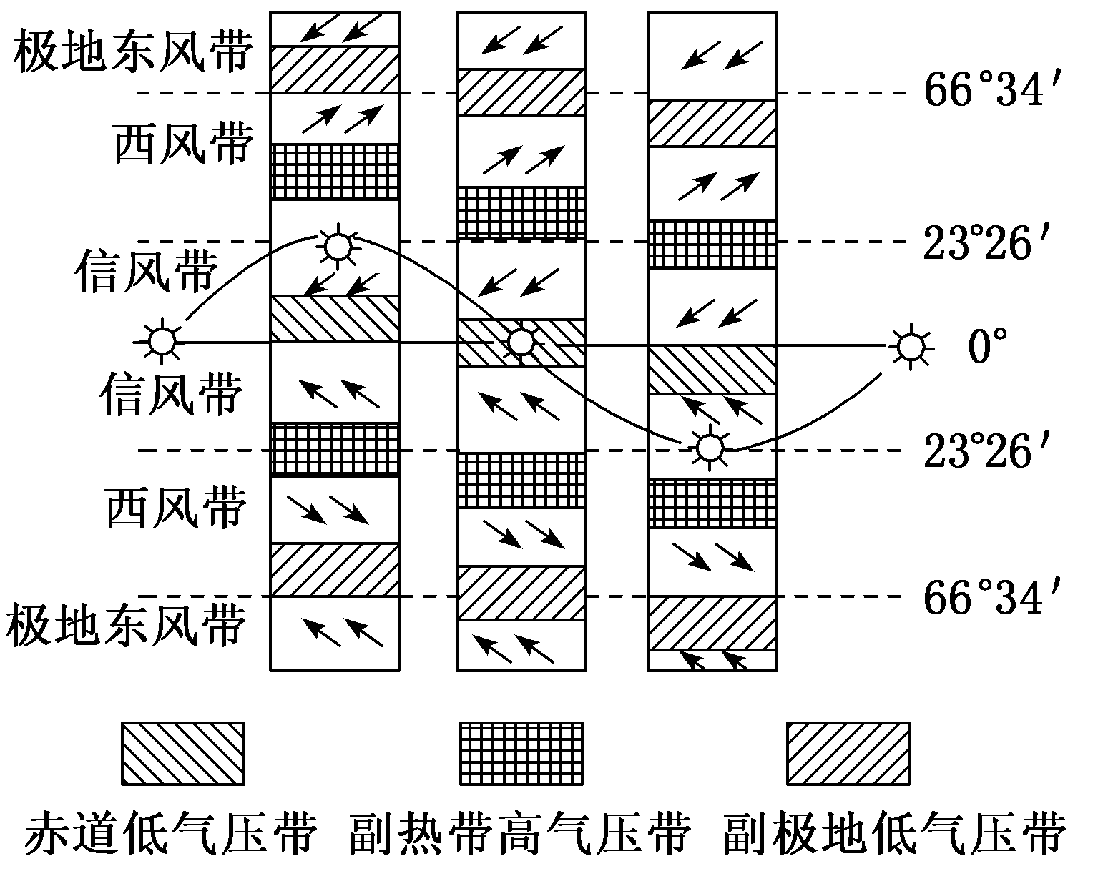
季节移动规律：
成因：
随太阳直射点的南北移动而移动
移动规律：（以北半球为例）
与二分日相比，大致夏季偏北，冬季偏南。
注意：气压带和风带移动幅度为5～10个纬度。其是否发生移动，可参照副热带高气压带与30°N的位置（或赤道低气压带与0°的位置关系）。

Slide 14
引导探究—气压带、风带对气候的影响
YINDAOTANJIU
问题2.据世界气候理想分布图找出影响下列气候的气压带、风带类型，并分析受其影响下的气候特征（说明判断依据）？
③热带沙漠气候
A.分布位置 ：
回归线—30°间的大陆西岸或内部
B.气压带、风带：
副热带高气压带或信风带控制
C.气候特征：
全年少雨
D.判断依据 ：
赤道低压带盛行上升气流，降水偏多；
信风带从高纬吹向低纬，降水较少；

Slide 15
引导探究—气压带、风带对气候的影响
YINDAOTANJIU
问题2.据世界气候理想分布图找出影响下列气候的气压带、风带类型，并分析受其影响下的气候特征（说明判断依据）？
热带雨林气候
单一气压带或风带控制的
热带沙漠气候
温带海洋性气候
热带草原气候
气压带和风带交替控制的
热带季风气候
地中海气候

Slide 16
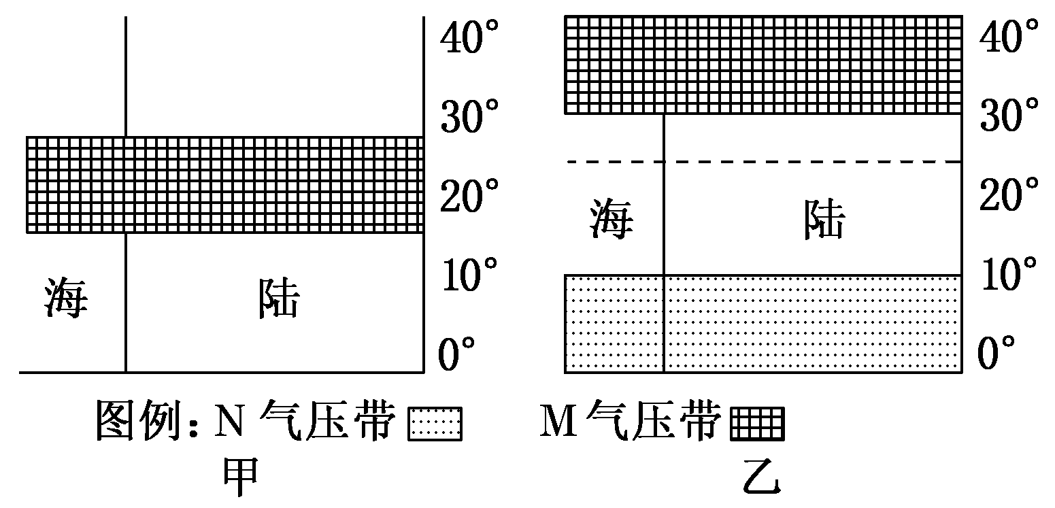
跟踪训练
YINDAOTANJIU
考法1.气压带、风带的判断
[典例] (2019·贵阳模拟)读图，完成(1)～(2)题。
(1)甲图所示季节各纬度带气流运动的说法，正确的是( )
A．0°～10°主要盛行下沉气流 B．10°～20°盛行东南风
C．20°～30°盛行西北风 D．30°～40°盛行西南风
(2)甲、乙两图反映的时间与季节正确的是( )
A．甲表示3月份、春季 B．乙表示7月份、夏季
C．甲表示9月份、秋季 D．乙表示1月份、冬季
D
B

Slide 17
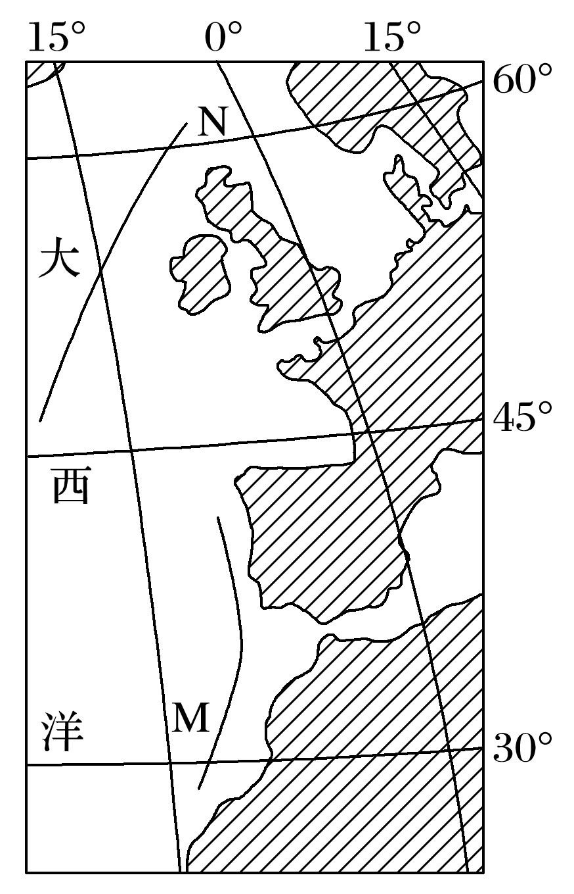
跟踪训练
YINDAOTANJIU
考法2.气压带、风带对气候的影响
3.(四川文综)如图中M、N海域均是世界优良渔场。读图，回答下题。
从大气环流对天气的影响分析，比较M、N两渔场捕捞作业的天气条件。
①区域定位—
该地区位于30°-60°大陆西岸（欧洲西海岸）
试题类型：对比分析类试
②审题—
限制角度：大气环流对天气的影响
答题内容：天气条件
该地区的大气环流是什么？天气主要指什么？大气环流对天气会产生哪些影响？
③联系思考—
A.30°—60°主要受副热带高气压带和西风带影响；
B.天气主要指某地区的阴晴雨雪、风力大小等
B.M地会受副高和西风带交替控制，N地常年受西风带控制；
C.受副高控制，天气晴朗，风浪较小；受西风控制，阴雨较多，风浪较大

Slide 18
跟踪训练
YINDAOTANJIU
考法2.气压带、风带对气候的影响
3.(四川文综)如图中M、N海域均是世界优良渔场。读图，回答下题。
从大气环流对天气的影响分析，比较M、N两渔场捕捞作业的天气条件。
答案：
①冬半年：M渔场和N渔场都盛行西风，阴雨天气多，海面风浪大；
②夏半年：N渔场仍盛行西风，而M渔场受副热带高压影响，多晴朗高温天气，海面风浪小。

Slide 19
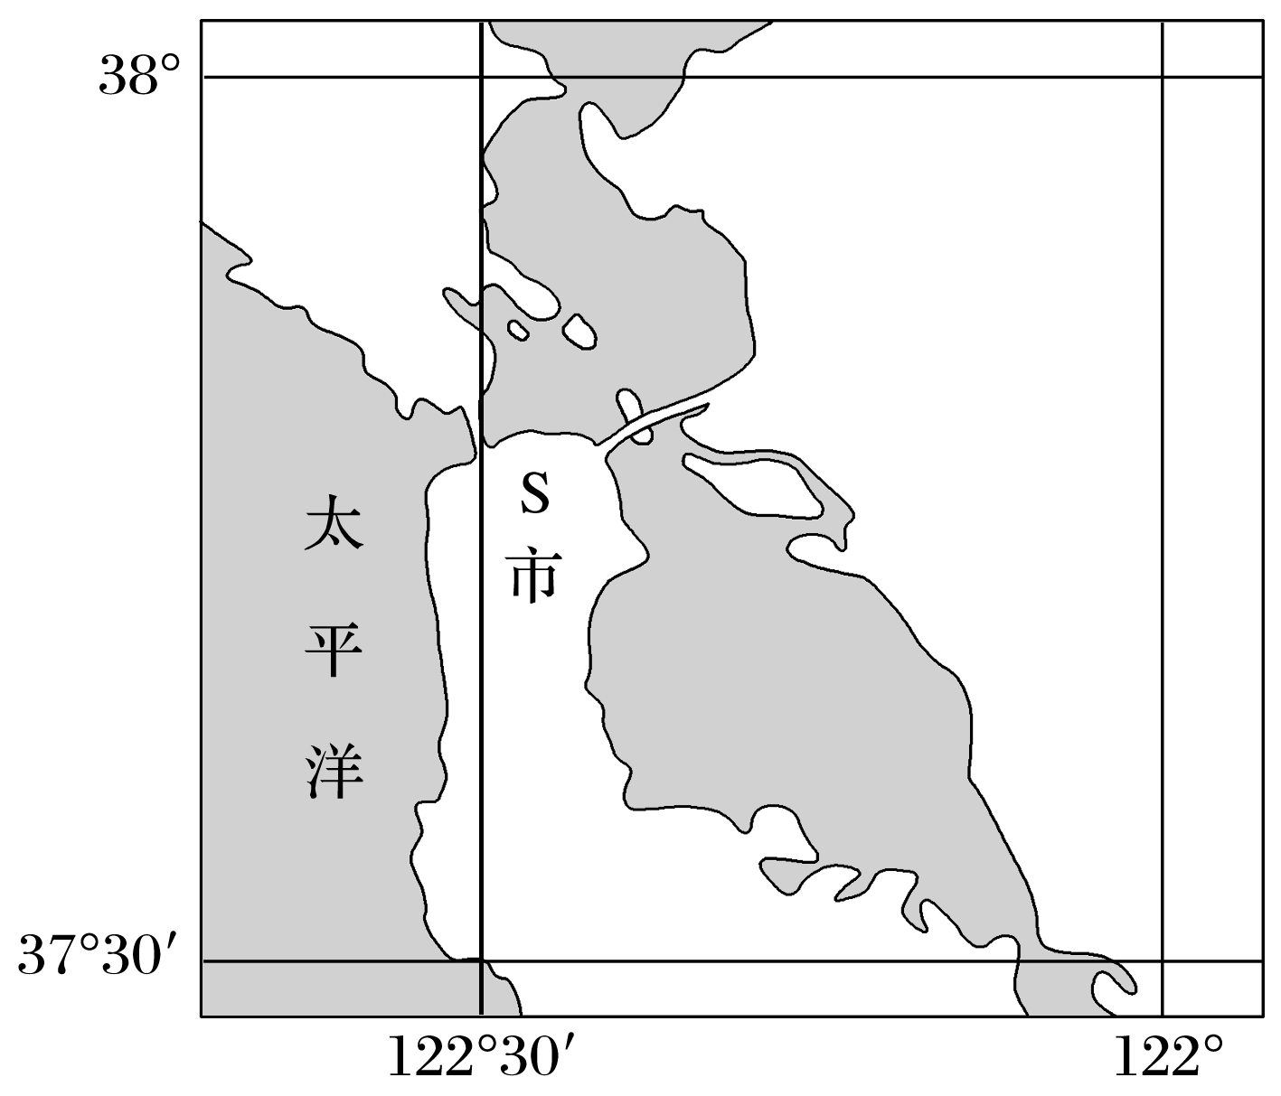
跟踪训练
YINDAOTANJIU
考法2.气压带、风带对气候的影响
(全国文综Ⅱ)雾是近地面大气层中出现大量微小水滴而形成的一种天气现象。当暖湿空气经过寒冷的下垫面时，就易形成雾。如图中，S市附近海域夏季多雾，并影响S市。据此完成1～2题。
1.S市夏季常被雾笼罩，是因为
A.降水较少 B.气温较高
C.风力较弱 D.光照较强
2.夏季，S市主要受
A.季风影响 B.西风带影响
C.低压控制 D.高压控制
解析 S市位于30°N～40°N太平洋东岸，夏季由于气压带、风带北移，该地受副热带高气压带控制，多下沉气流，风力较弱，导致常被雾笼罩，题1选C，题2选D。

Slide 20
课后作业
QIANGHUABUQIN
完成相关配套习题，并总结相关的题型的解题角度

